Slide 1

ТОВАРОВЕДЕНИЕ НЕПРОДОВОЛЬСТВЕННЫХ ТОВАРОВ
МИНСКИЙ ФИЛИАЛ
УО «Белорусский торгово-экономический университет потребительской кооперации»
Модуль 2. Ассортимент хозяйственных изделий из пластмасс
Автор: Машкович Татьяна Васильевна – преподаватель

Slide 2

СОДЕРЖАНИЕ МОДУЛЯ
2.1. Классификация ассортимента хозяйственных изделий из пластмасс
2.2. Характеристика ассортимента хозяйственных изделий из пластмасс по группам
Для ведения конспекта можете использовать рабочую тетрадь, которую можно скачать в разделе «Дополнительные материалы»

Slide 3

Задачи модуля
В результате изучения данной темы Вы сможете:
Называть признаки классификации хозяйственных изделий из пластмасс;
Описывать ассортимент хозяйственных изделий из пластмасс по признакам классификации;
Давать товароведную характеристику натуральных образцов хозяйственных изделий из пластмасс

Slide 4


2.1. Классификация ассортимента хозяйственных изделий из пластмасс
МИНСКИЙ ФИЛИАЛ
УО «Белорусский торгово-экономический университет потребительской кооперации»
Сыцко, В.Е. Товароведение непродовольственных товаров: / В.Е. Сыцко, М.И. Дрозд. – Минск: Выш. школа, 2005. – стр. 259, 261-262

Slide 5

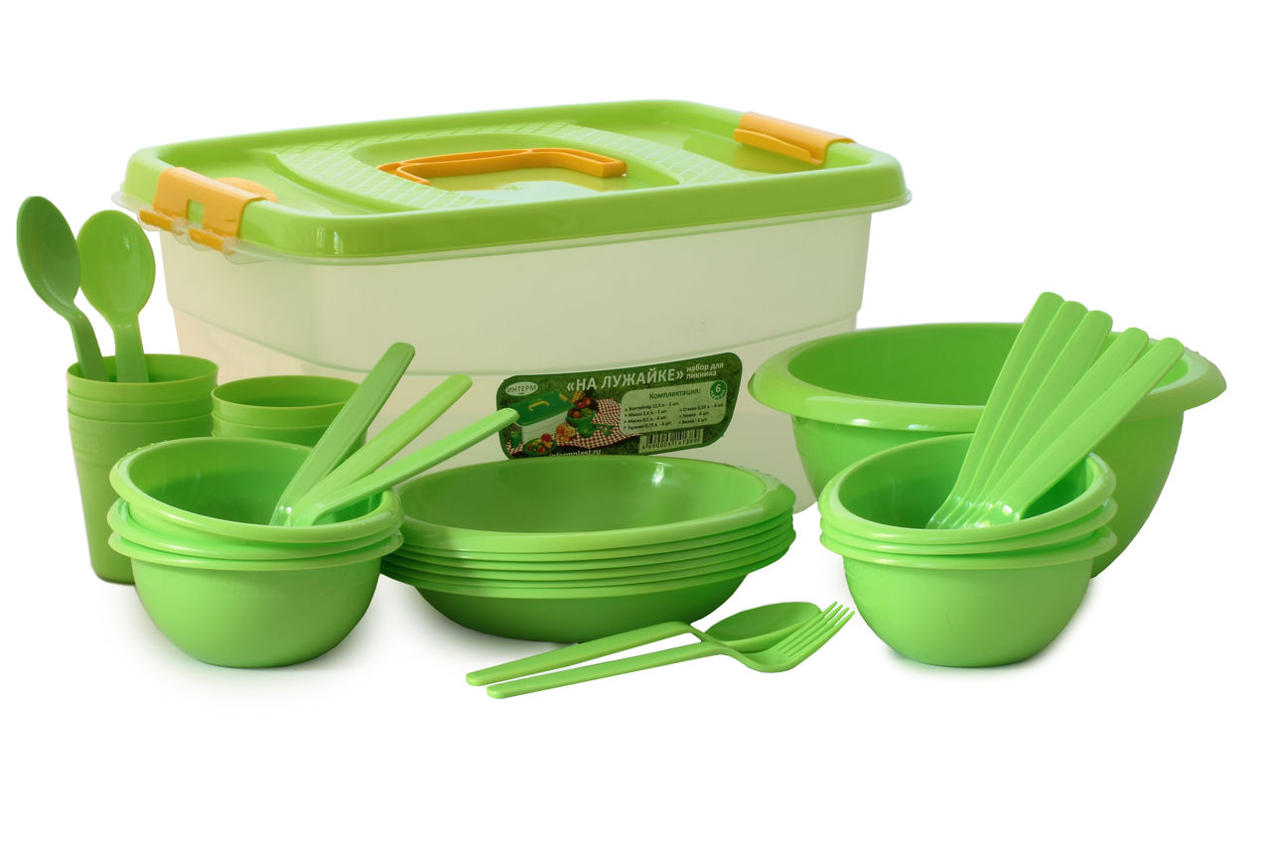
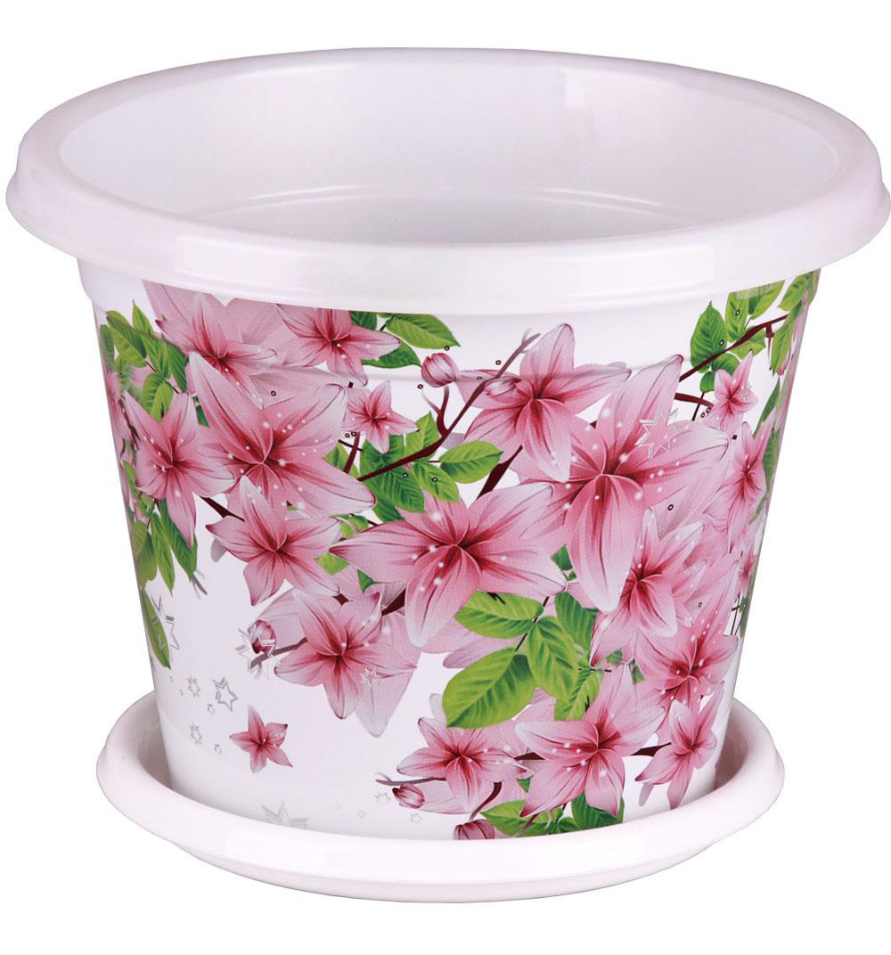
Ассортимент хозяйственных изделий из пластмасс можно классифицировать по следующим признакам:
По виду пластмассы: из полиэтилена, полипропилена, полистирола, ПВХ и т.д.
По способу изготовления: литые, прессованные, штампованные и т.д.
Повторите виды пластмасс и способы формования изделий (Модуль 1, вопросы 3-5)
3. По характеру отделки: окрашенные в массе (однотонно или «под мрамор», «под малахит» и т.п.), с деколью, тиснением, гравировкой, металлизацией, гладкие и рельефные.
Деколь – украшение, наносимое по принципу переводной картинки

Slide 6
4. По фасонам: фасон определяется формой корпуса (полые и плоские различной формы: круглой, овальной, цилиндрической, конической и т.д.), способом соединения узлов (цельные и разборные), конструкцией (наличием ручек, ножек, носиков, крышек, пробок и т.п.).
5. По размерам: размер полых изделий определяется вместимостью в см³, плоских - диаметром или длиной в мм, ваз на ножке – по высоте и верхнему диаметру в мм.
6. По комплектности: штучные, в виде наборов и сервизов.
7. По назначению:
посудохозяйственные изделия;
изделия для ванной и туалета; изделия для сада и огорода;
бытовая мебель и предметы для интерьера жилых помещений;
для упаковки пищевых продуктов и пищевых веществ.
8. По видам изделий: миски, кружки, банки, ведра и т.д.

Slide 7
2.2. Характеристика ассортимента хозяйственных изделий из пластмасс по группам
МИНСКИЙ ФИЛИАЛ
УО «Белорусский торгово-экономический университет потребительской кооперации»
Сыцко, В.Е. Товароведение непродовольственных товаров: / В.Е. Сыцко, М.И. Дрозд. – Минск: Выш. школа, 2005. – стр. 260-261

Slide 8
Посудохозяйственные изделия
Изделия, контактирующие с пищевыми продуктами
Изделия, не контактирующие с пищевыми продуктами
Для горячих пищевых продуктов
Для холодных пищевых продуктов
Для сыпучих пищевых продуктов

Slide 9
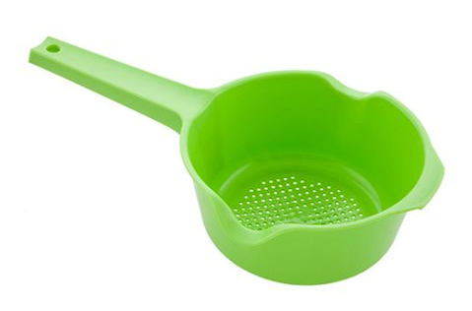
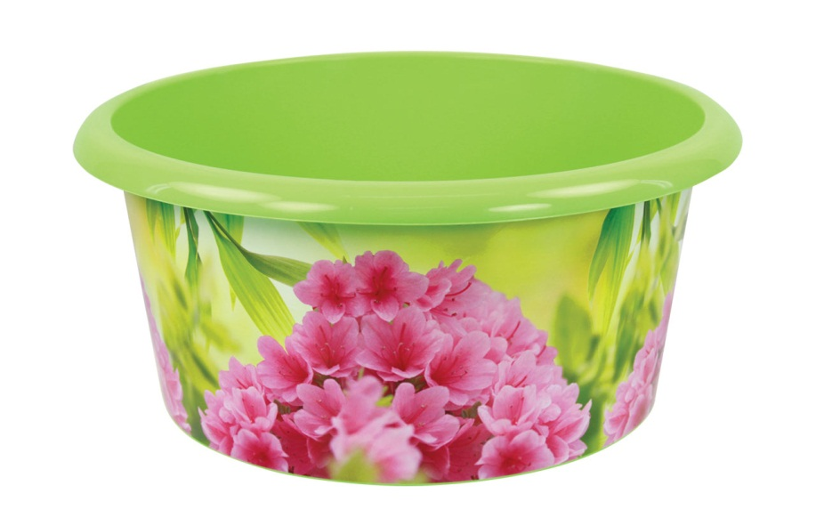
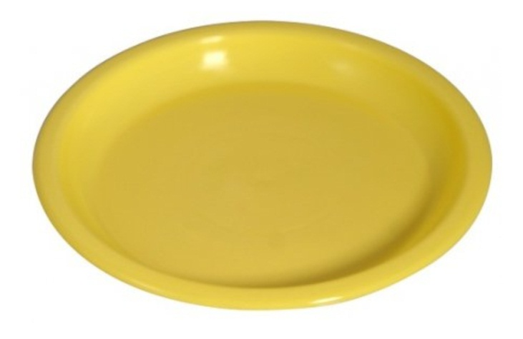
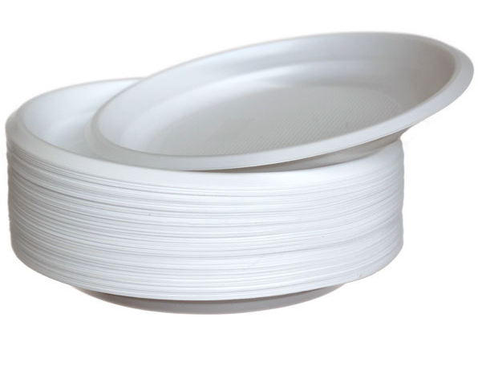
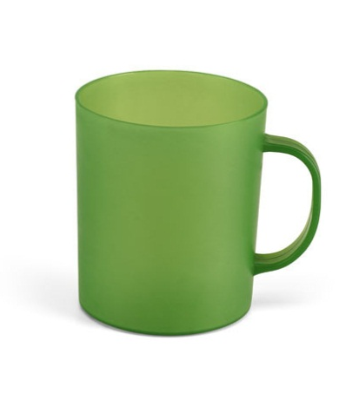
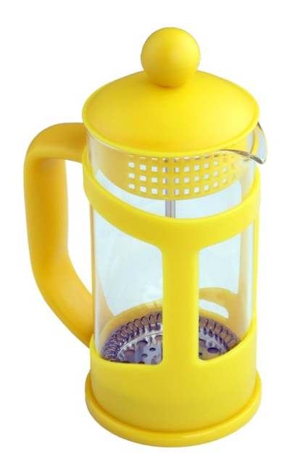
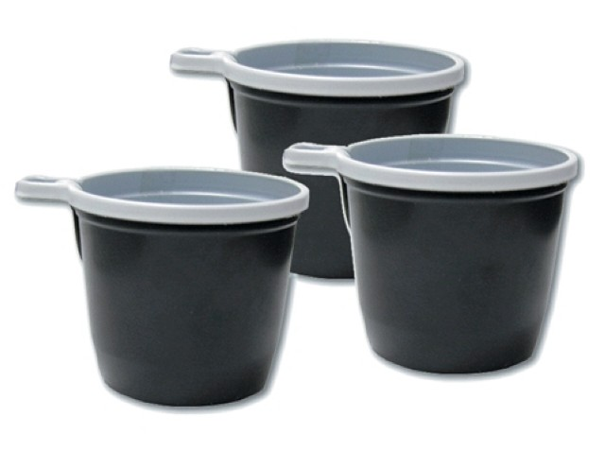
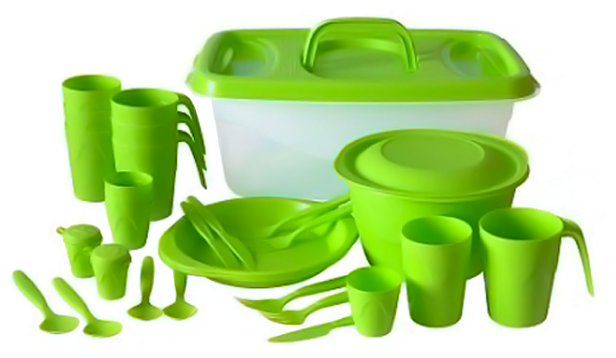
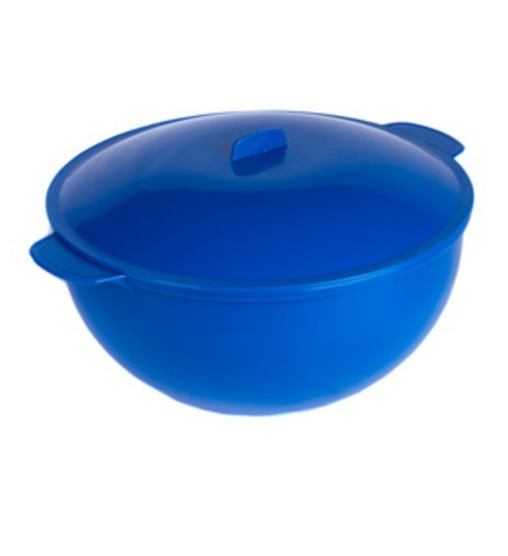
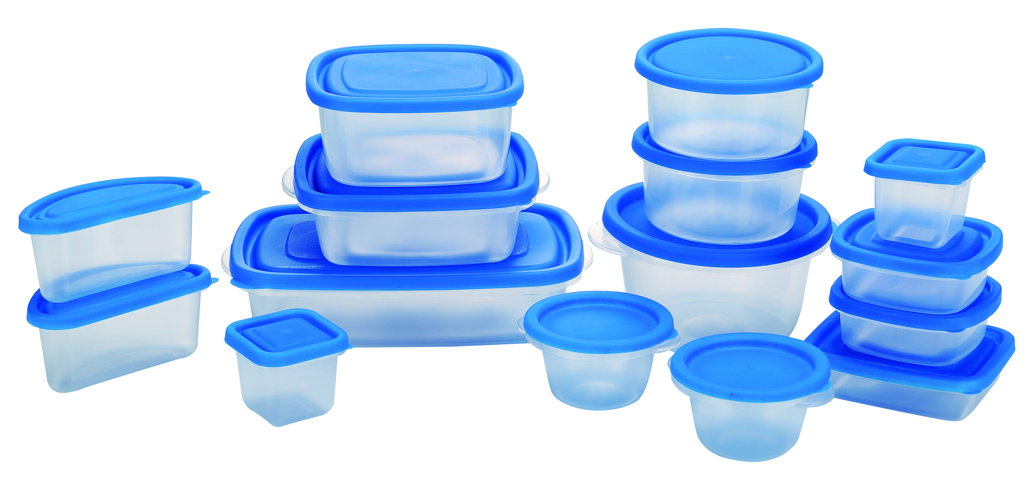
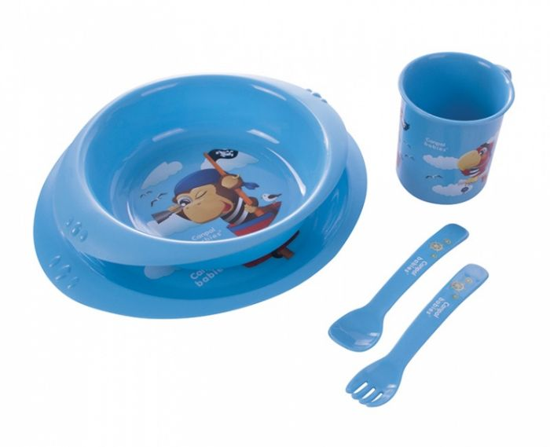
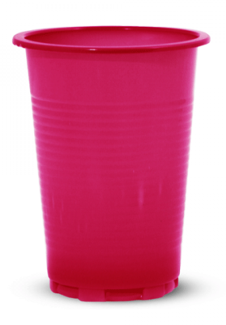
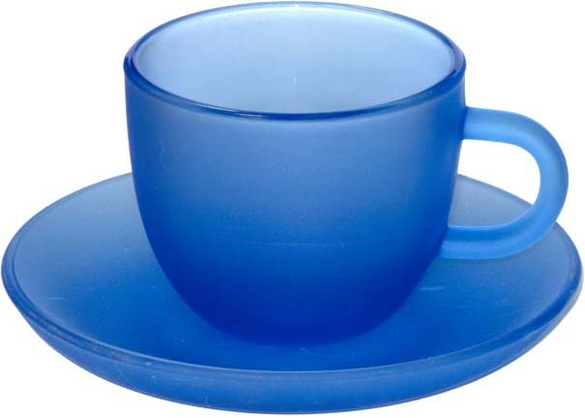
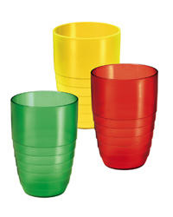
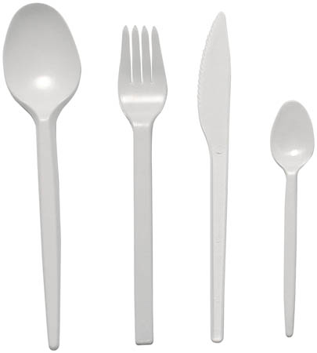
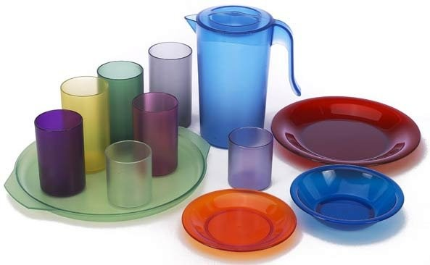
Изделия для горячих пищевых продуктов

Slide 10
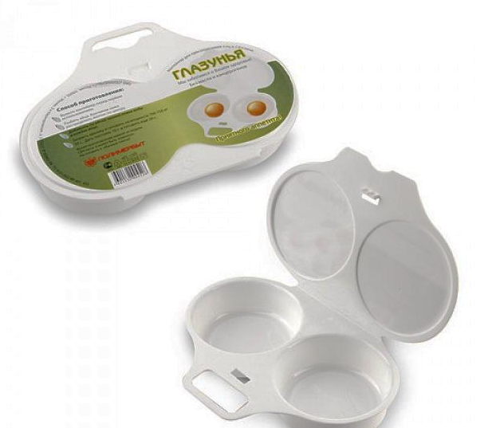
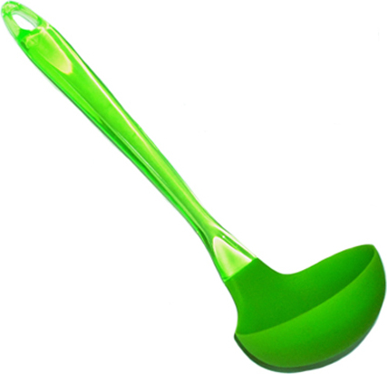
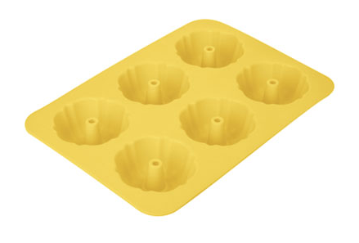
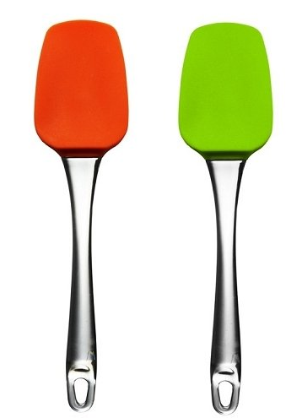
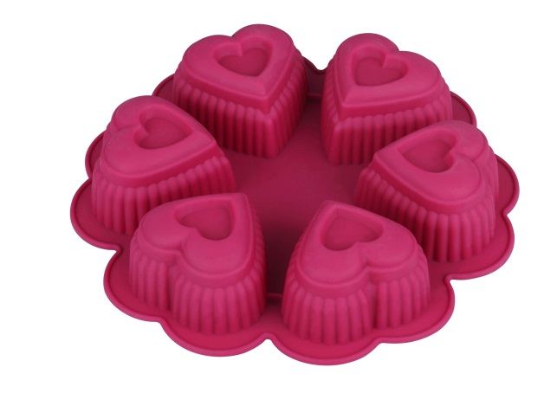
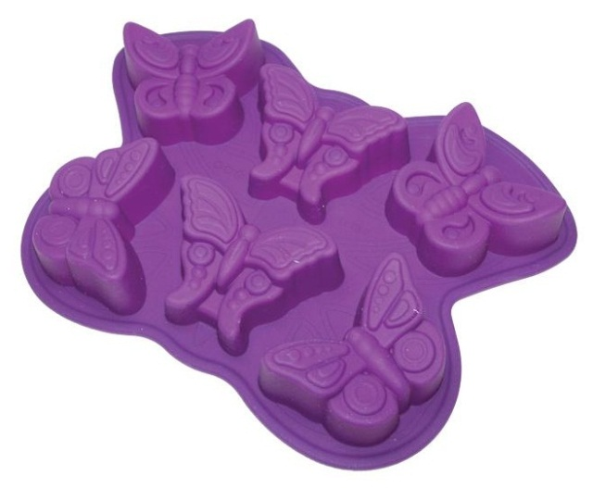
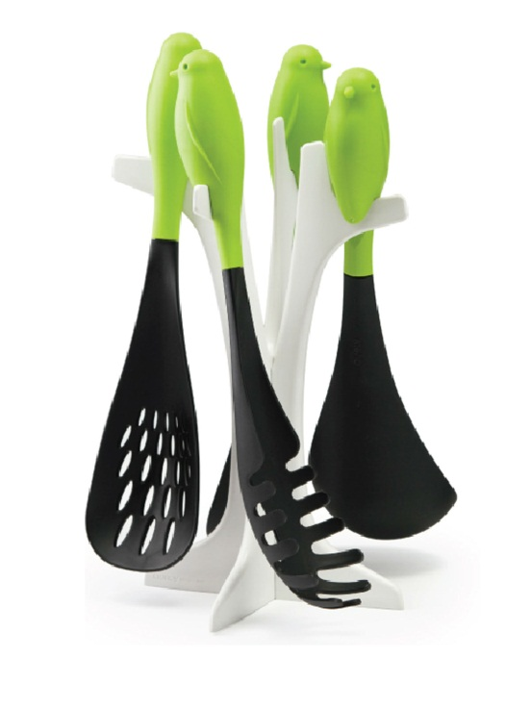
Изделия для горячих пищевых продуктов

Slide 11
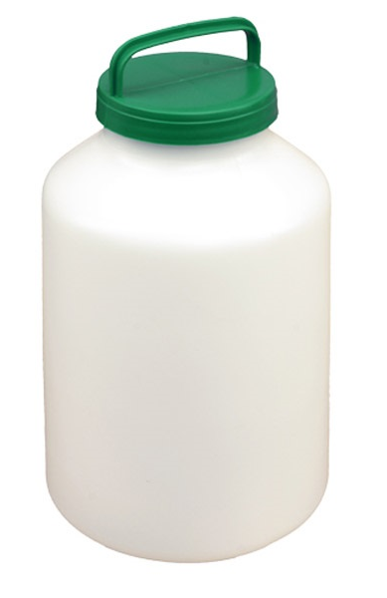
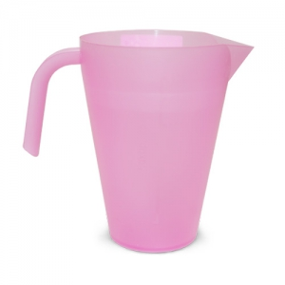
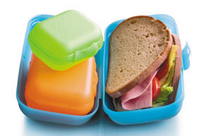
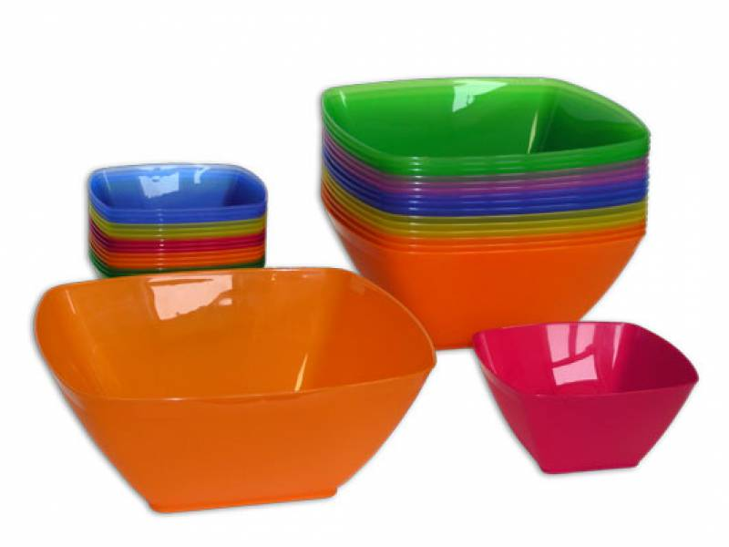
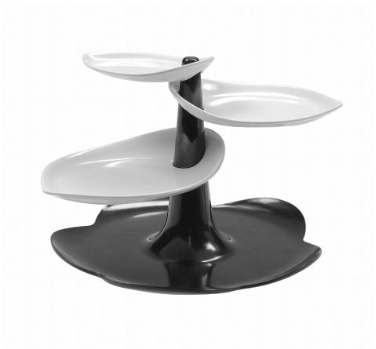
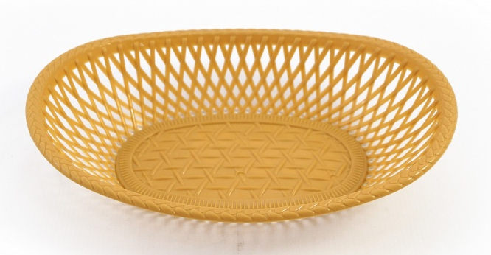
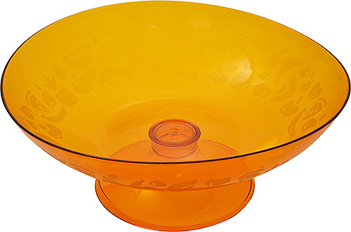
Изделия для холодных пищевых продуктов

Slide 12
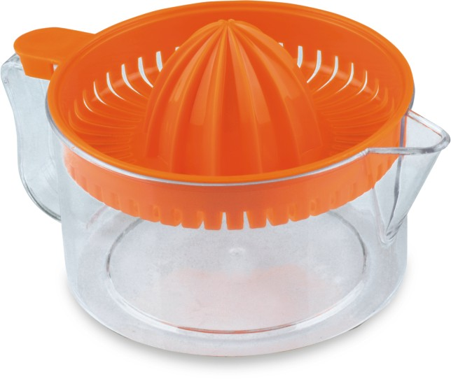
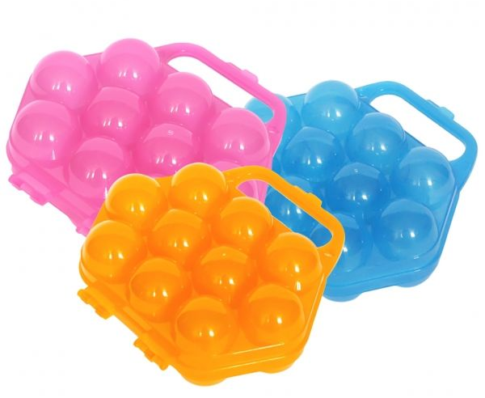
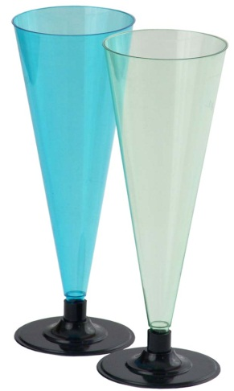
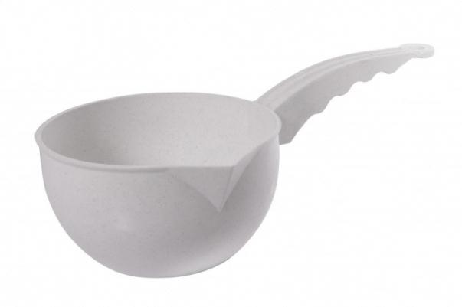
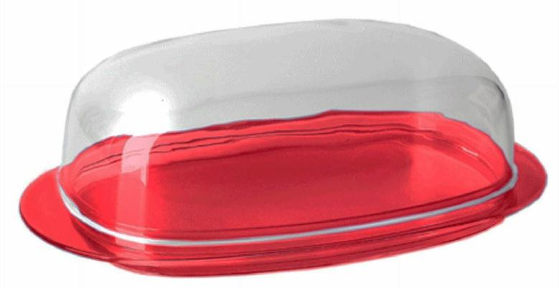
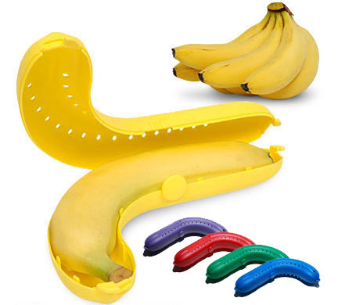
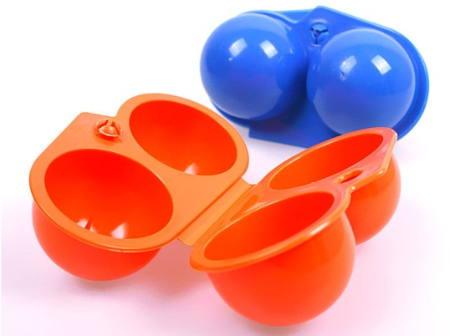
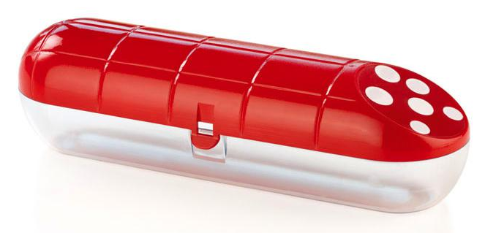
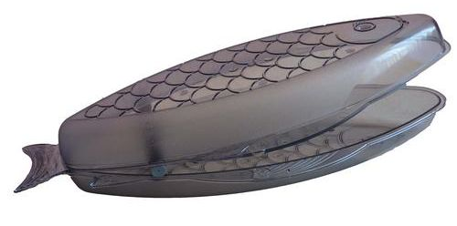
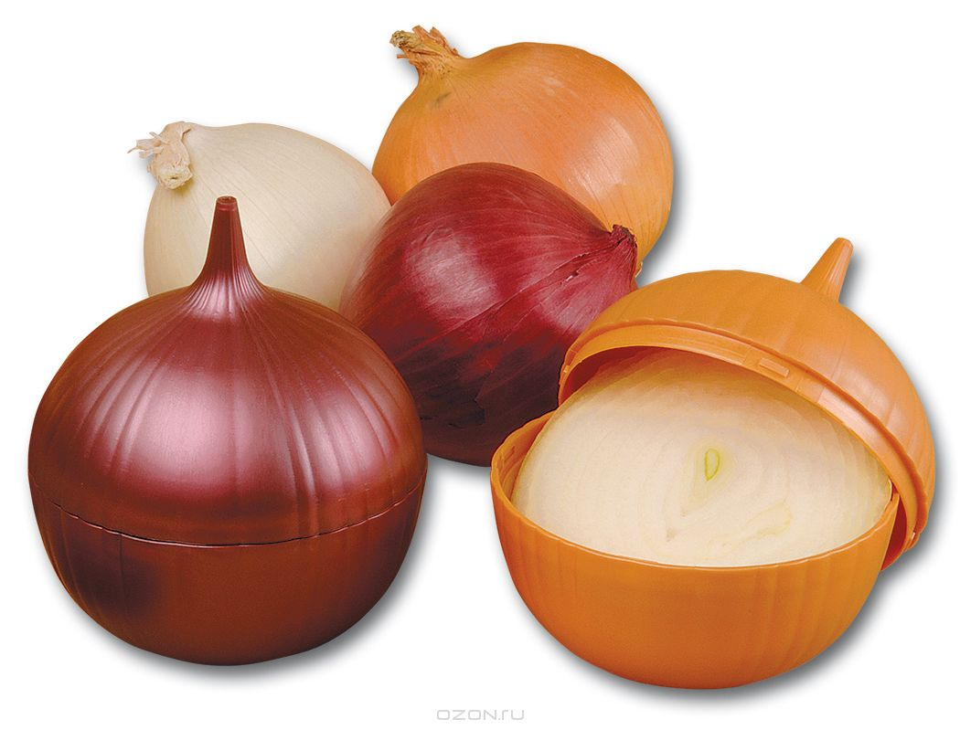
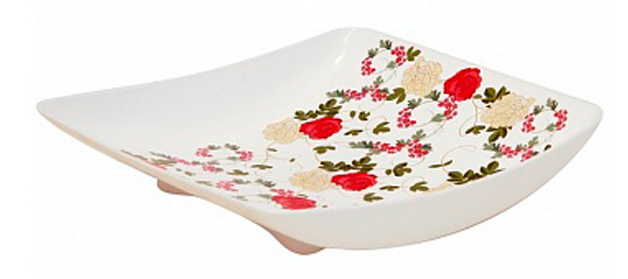
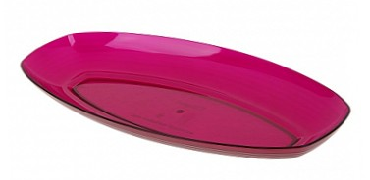
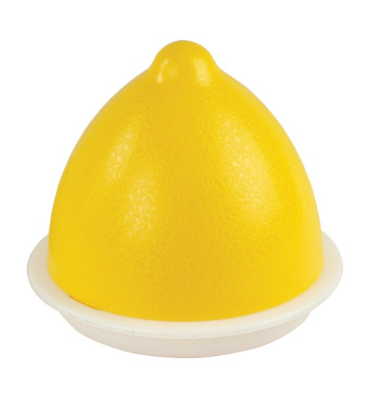
Изделия для холодных пищевых продуктов

Slide 13
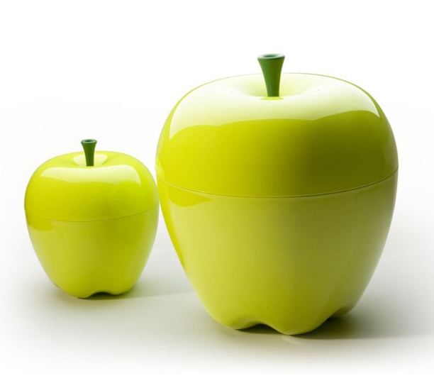
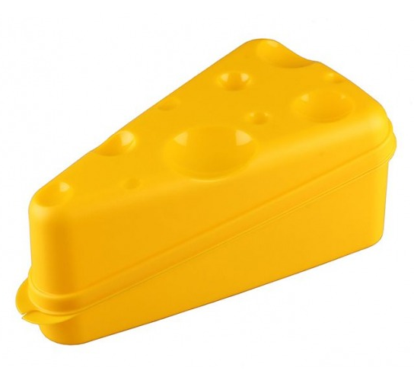
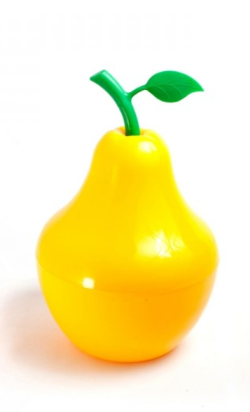
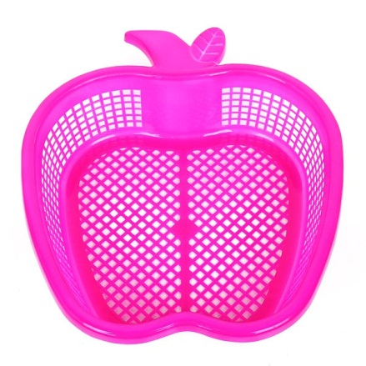
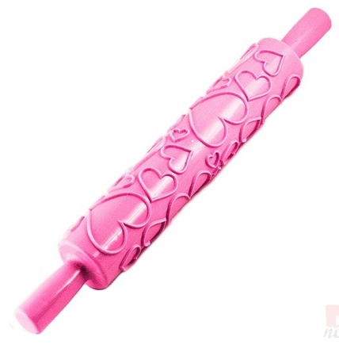





Изделия для холодных пищевых продуктов

Slide 14






Изделия для сыпучих пищевых продуктов

Slide 15
















Изделия, не контактирующие с пищевыми продуктами

Slide 16



2. Изделия для ванной комнаты и туалета
2.1. Изделия для монтажа санитарно-технического оборудования

Slide 17












2.2. Принадлежности для санузлов

Slide 18










3. Изделия для сада и огорода

Slide 19











3. Изделия для сада и огорода

Slide 20




Новое в ассортименте - СИЛИКОНОВАЯ ПОСУДА
И КУХОННЫЕ ПРИНАДЛЕЖНОСТИ
Силико́ны - кислородосодержащие высокомолекулярные кремнийорганические соединения
Силикон – синтетический каучук, полимер, который произведен путем соединения кремния с углеродом, водородом, кислородом и в котором присутствуют сопутствующие этим элементам следы других элементов.
Силиконы широко применяются в медицине для изготовления имплантов, в строительстве для изготовления герметиков, для обработки автомобильных шин, а также для изготовления посуды и хозяйственных принадлежностей

Slide 21





Достоинства силиконовых изделий:
1. выпечка равномерно пропеченная и воздушная.
2. антипригарные свойства
3. выпечка и замороженные изделия хорошо извлекаются из формы
4. силикон не впитывает в себя запахи и примеси
5. силиконовая посуда устойчива к температурам от -40 до +250 °С
6. силиконовые формы можно использовать в духовке любого типа и для приготовления множества блюд: блюд из мяса, рыбы и овощей, запеканок и выпечки, бисквита, желе, студня и многого другого
7. гибкость (силиконовые емкости можно попросту плотно свернуть в трубочку и компактно разместить в кухонном ящике)
8. мыть силиконовую форму гораздо проще, чем формы из любого другого материала
9. силиконовая кухонная утварь устойчива к царапинам
10. на силиконовой посуде и принадлежностях не видно пятен и поэтому она всегда выглядит привлекательно и красиво
11. большое разнообразие цветов и отделок, привлекательный внешний вид.

Slide 22


Недостатки силиконовых изделий:
1. многие люди не могут привыкнуть к такой посуде, т.к. считают, что она очень гибкая и не удобна из-за этого в использовании. Эту проблему можно решить, подставив тарелку под формы или кастрюлю.
2. приставшие остатки пищи могут быть не вымыты полностью в посудомоечной машине. Но отмыть такую посуду руками намного легче.

Slide 23









Ассортимент изделий из силикона:
Формы для выпечки, заливного, желе и т.п.
Конверты для запекания
Формы для яичницы
Формы для льда
Коврики для выпечки и запекания
Коврики для теста

Slide 24









Ассортимент изделий из силикона:
Скалки с силиконовым покрытием
Лопатки, кисточки, венчики
Разливательные ложки, шумовки, ложки для спагетти
Крышки-невыкипайки
Дуршлаги
Прихватки
Подставки под горячее
Ручки
Пароварки

Slide 25

Как правильно выбрать изделие из силикона?
Признаки некачественного изделия или подделки:
сомнительного вида упаковка, отсутствие ярлыка и описания на русском языке
наличие неприятного запаха резины
появление белой прожилки на изгибе

Slide 26

Практическое задание
Выполните задание по Модулю 2,
которое находится в практическом разделе
Формат выполнения задания – файл word

Slide 27

Вопросы для самоконтроля:
Назовите признаки классификации хозяйственных изделий из пластмасс
Как подразделяются изделия по назначению?
Чем определяется фасон пластмассовых изделий?
Как определяются размеры посуды?
Перечислите виды посудохозяйственных изделий для горячих пищевых продуктов
Перечислите виды посудохозяйственных изделий для холодных пищевых продуктов
Перечислите виды изделий для ванной комнаты и туалета
Назовите ассортимент изделий из силикона

Slide 28


Литература:
Сыцко, В.Е. Товароведение непродоволь-ственных товаров: / В.Е. Сыцко, М.И. Дрозд. – Минск: Выш. школа, 2005. – стр. 259-262
Выполните задания теста по Модулю 1

Slide 29

МИНСКИЙ ФИЛИАЛ
УО «Белорусский торгово-экономический университет потребительской кооперации»
Автор:
Машкович Татьяна Васильевна,
преподаватель высшей квалификационной категории
E-mail: mashkovich1978@mail.ru

